Slide 1

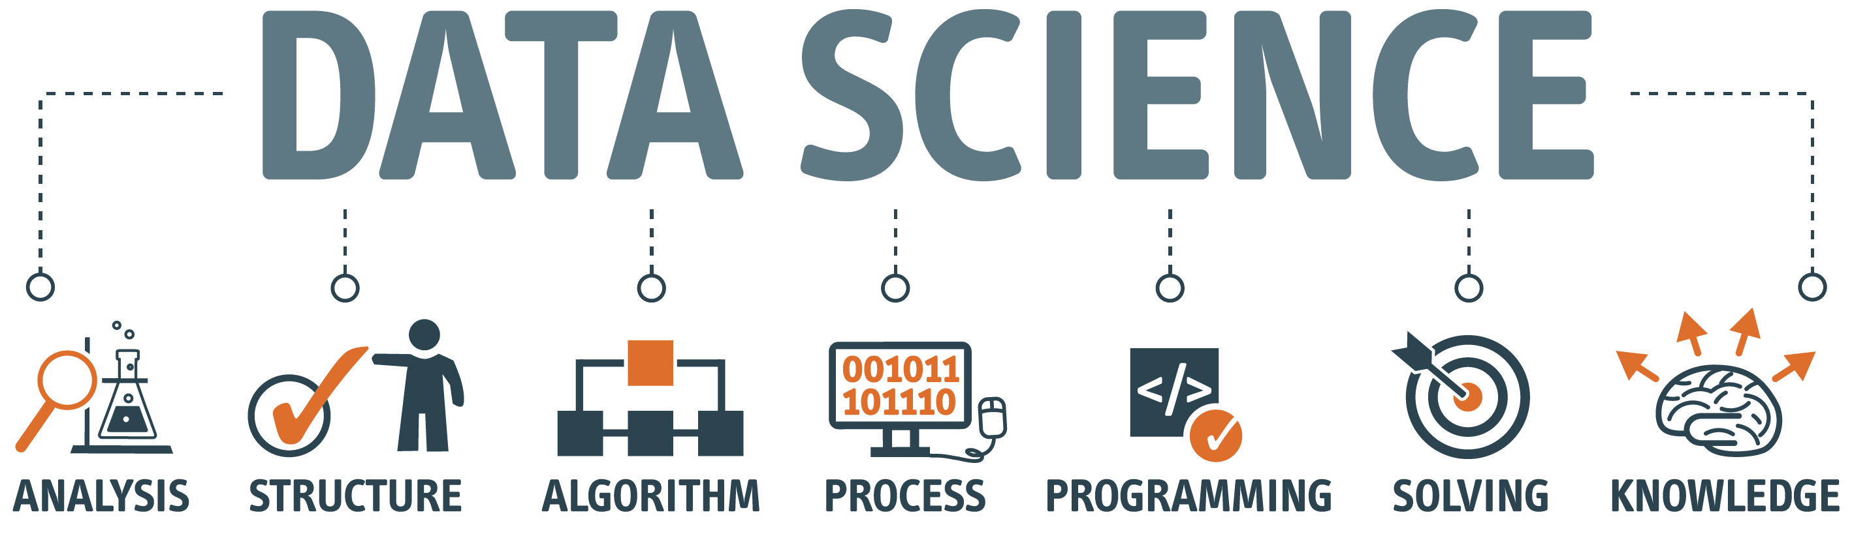
WILLKOMMEN
HOME
MISSION
TEAM
PROJEKTE
KONTAKT

Slide 2
WILLKOMMEN
HOME
MISSION
TEAM
PROJEKTE
KONTAKT

Slide 3

MISSION
HOME
TEAM
PROJEKTE
KONTAKT

Slide 4
MISSION
Unser interdisziplinäres Team aus Wissenschaftlerinnen und Wissenschaftlern vereinigt Kompetenzen aus den Bereichen Informatik, Computerlinguistik und Wirtschaftswissenschaften, um aktuellen und zukunftsorientierten Forschungsfragen auf den Gebieten des Semantic Information Processing sowie des Knowledge & Data Engineering auf den Grund zu gehen.
"The best way to predict the future is to invent it."
In Forschungsfragen verknüpfen wir die Theorie mit der Praxis und pflegen zahlreiche Kooperationen mit Partnern aus Militär, Wirtschaft und dem öffentlichen Sektor.
In einer sich immer schneller wandelnden und zunehmend digitalen Welt sind zukunftsfähige und innovative Software-Lösungen und Produkte der Schlüssel zum langfristigen Erfolg.
HOME
MISSION
TEAM
PROJEKTE
KONTAKT

Slide 5
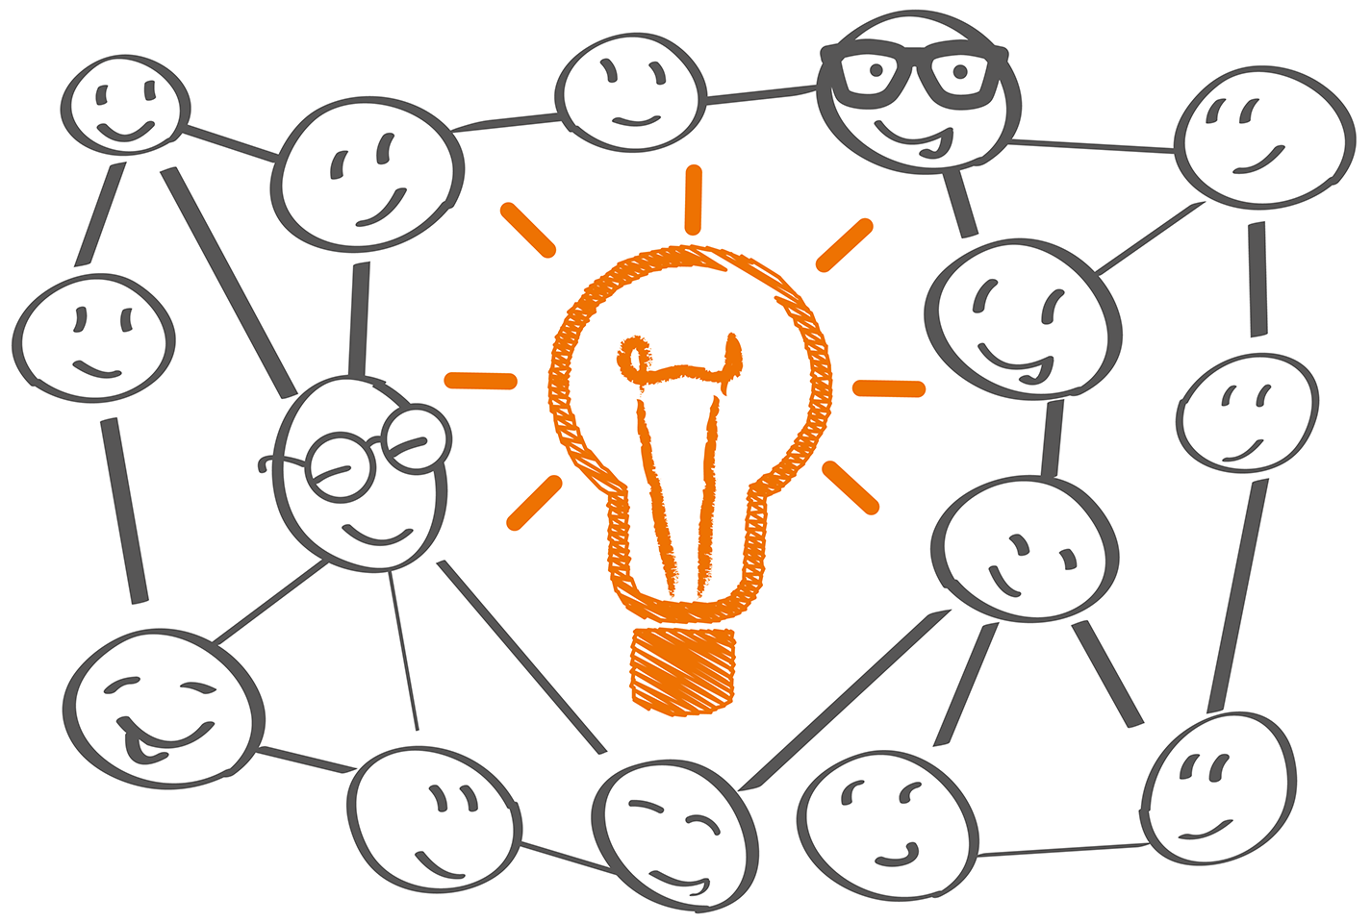
TEAM
HOME
MISSION
PROJEKTE
KONTAKT

Slide 6
HOME
MISSION
TEAM
PROJEKTE
KONTAKT

Slide 7
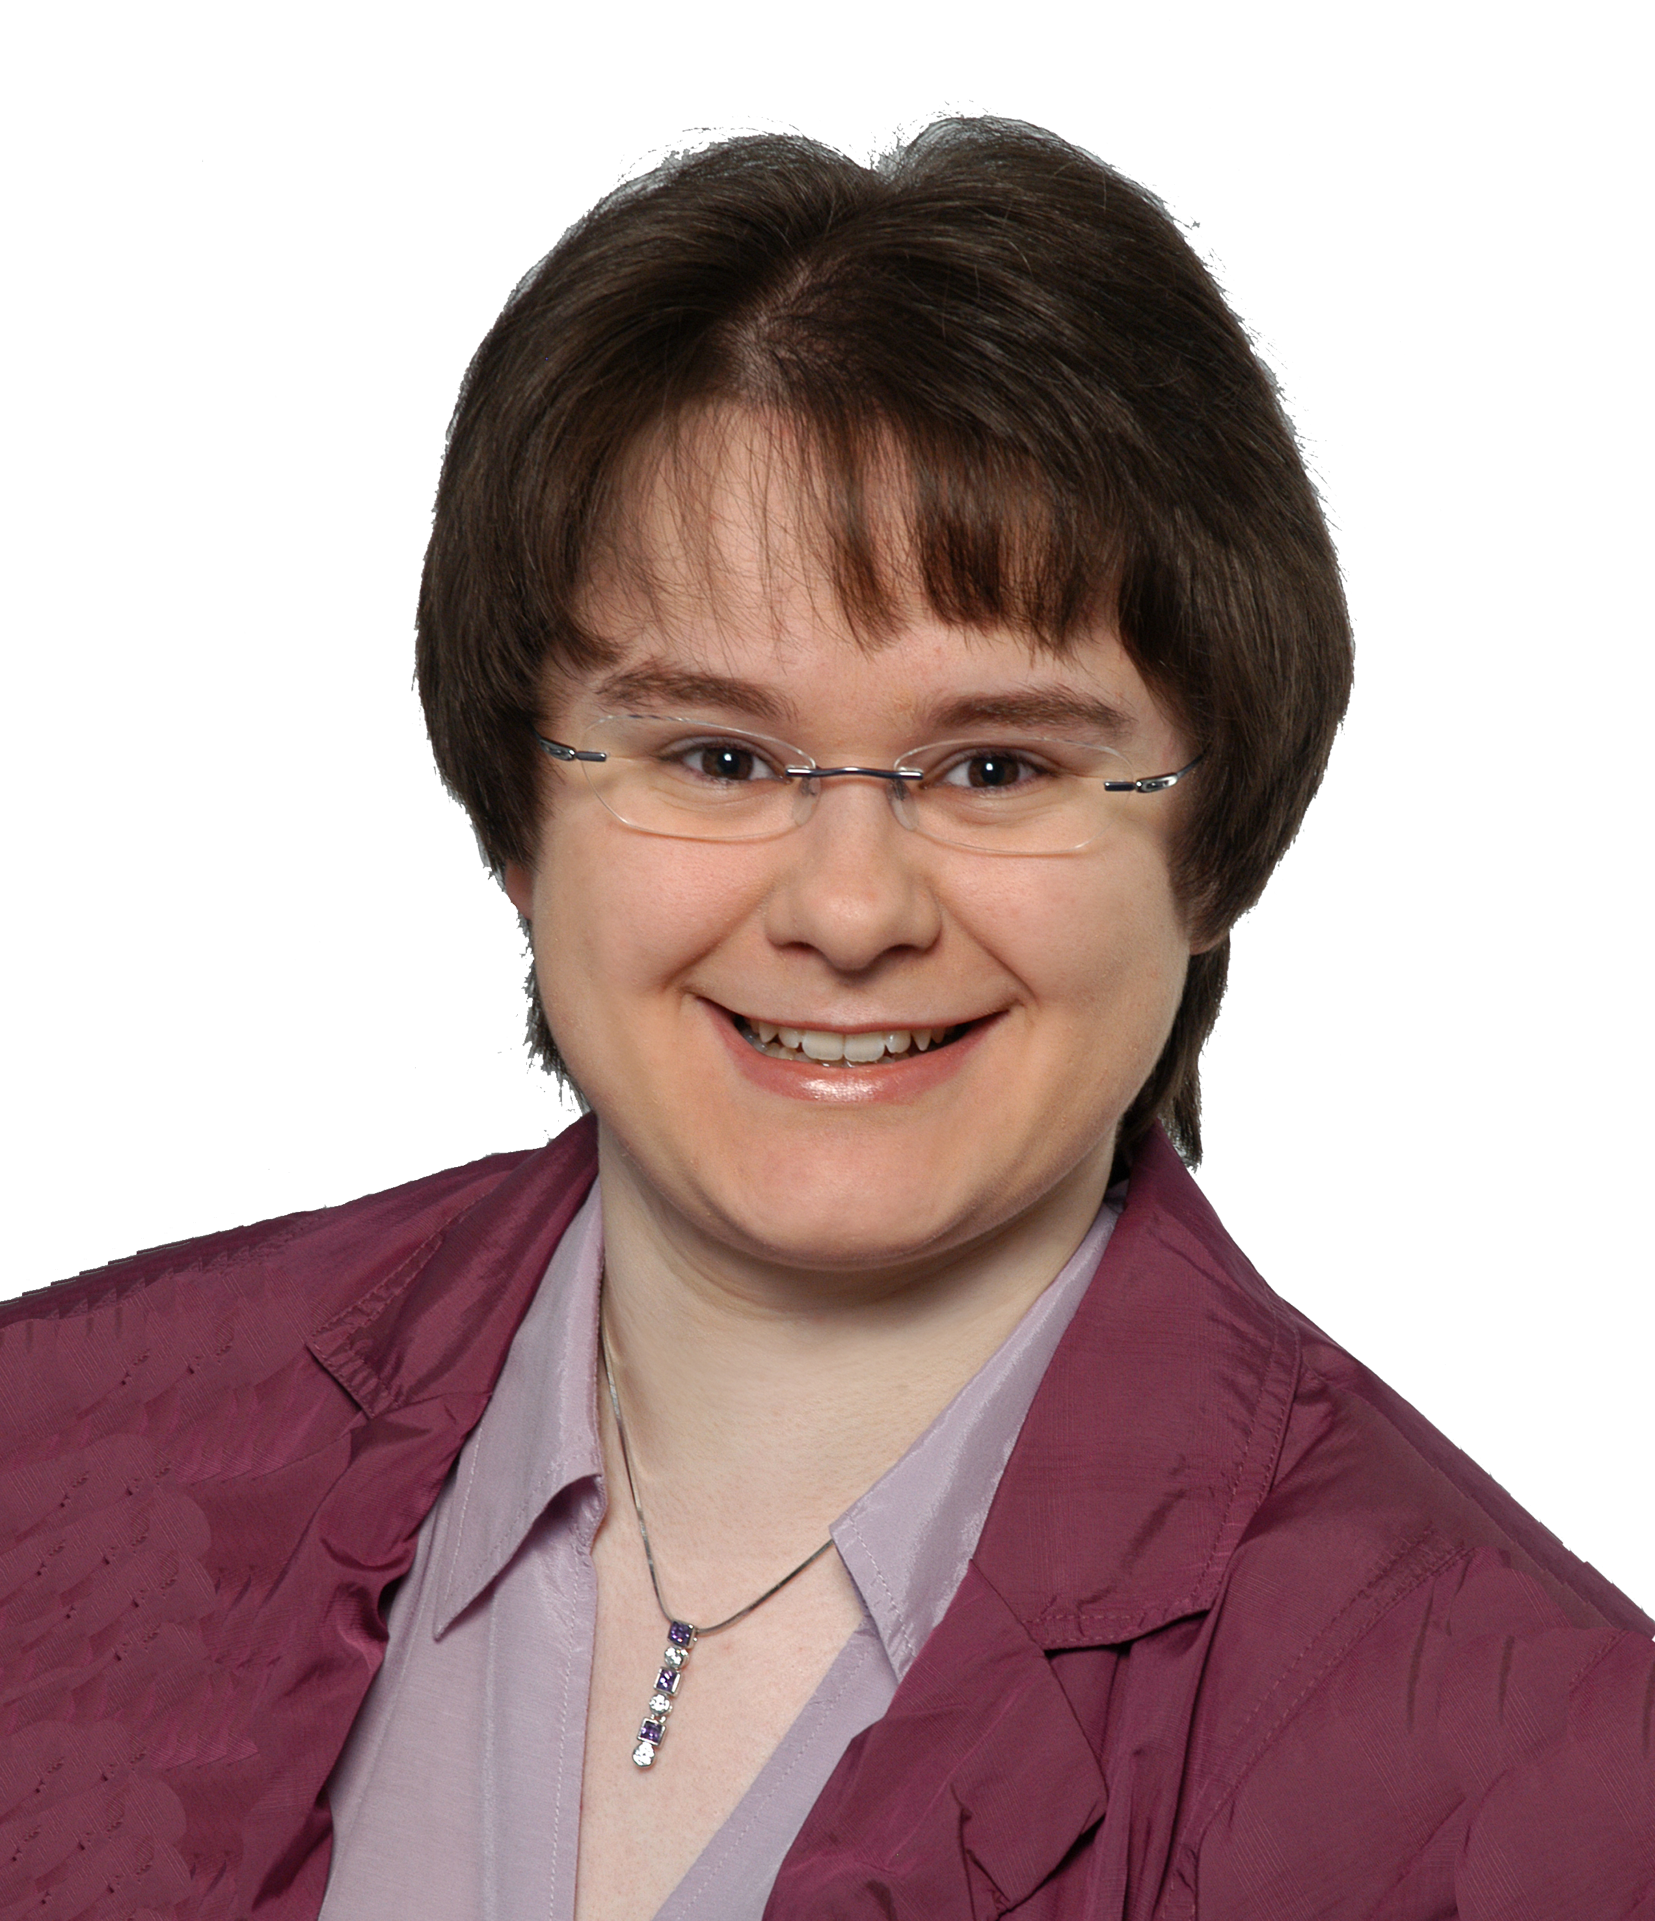
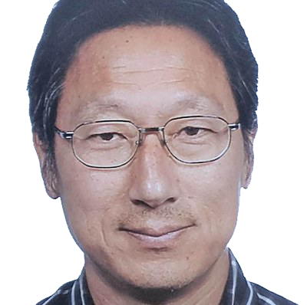
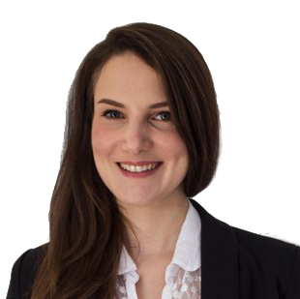
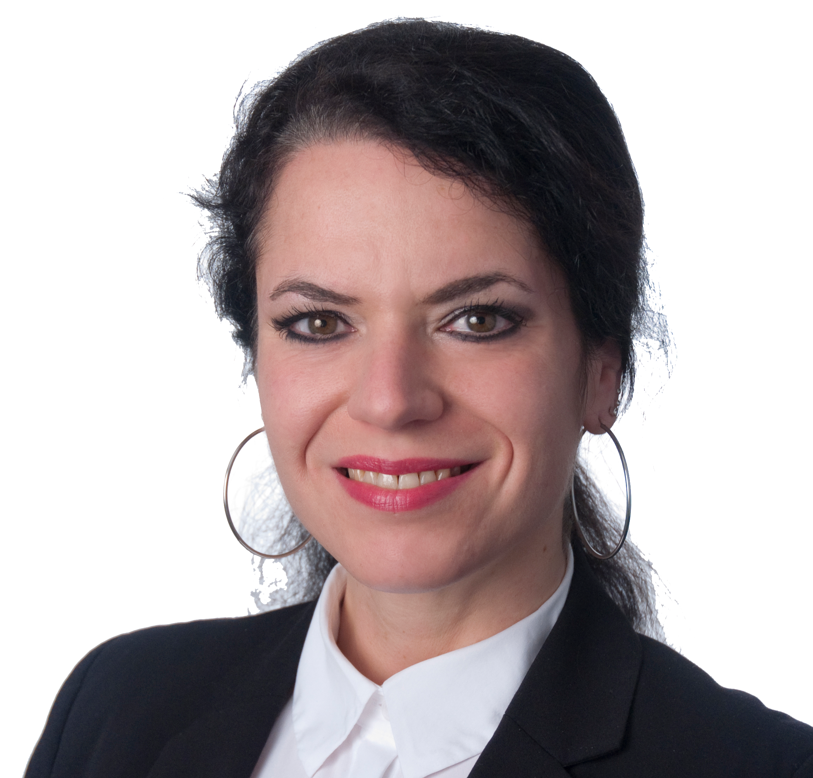
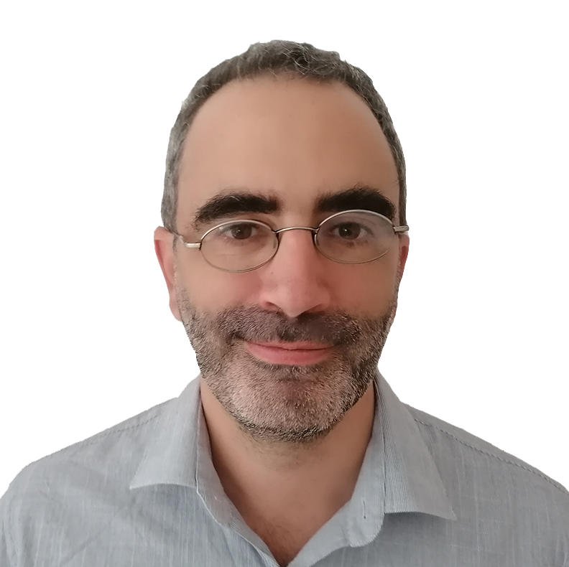

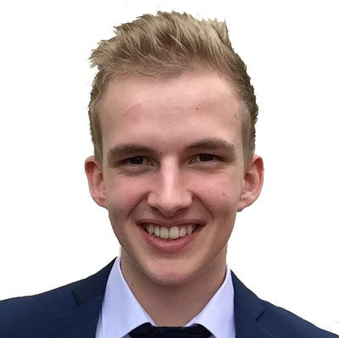


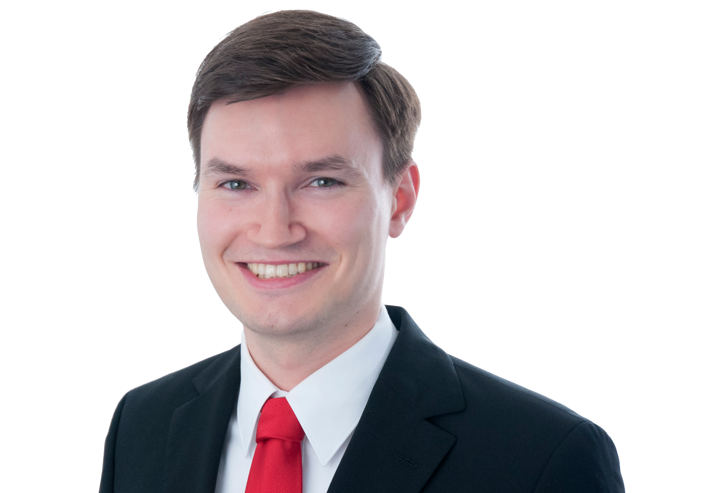
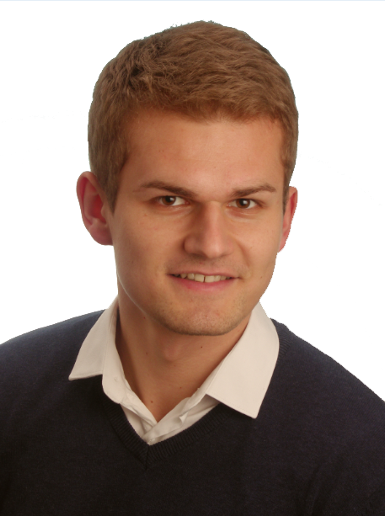
TEAM
Prof. Dr.
Michaela Geierhos
Dr.
Yeong Su Lee
M. Sc.
Laura Götz
Dr.
Nina Seemann
Dr.
Olivier Blanc
M. Sc.
Falk Maoro
M. Sc.
Florian Babl
M. Sc.
Hendrik Bothe
M. Sc.
Amon Soares de Souza
M. Sc.
Julian Höllig
M. Sc.
Benjamin Bellgrau
HOME
MISSION
TEAM
PROJEKTE
KONTAKT

Slide 8
TEAM
Prof. Dr. Michaela Geierhos
Professorin für Data Science
Seit 1. April 2020 ist Michaela Geierhos Professorin für Data Science am Forschungsinstitut CODE und am Institut für Datensicherheit an der Fakultät für Infor-matik. Vor ihrer Berufung an die Universität der Bundeswehr München war Michaela Geierhos von Oktober 2017 bis März 2020 als Professorin für Digitale Kulturwissenschaften und von Januar 2013 bis September 2017 als Juniorprofessorin für Wirtschafts-informatik, insb. Semantische Informati­onsverarbeitung an der Universität Paderborn tätig. Zuvor war sie von 2006 bis 2012 am Centrum für Informations- und Sprachverarbeitung der Ludwig-Maximilians-Universität München als wissenschaftliche Mitarbeiterin beschäftigt und wurde ebenda 2010 summa cum laude promoviert. 2016 habilitierte sie sich und ihr wurde die Lehrbefähig-ung für das Fach Computerlinguistik erteilt.
Prof. Dr.
Michaela Geierhos
Dr.
Yeong Su Lee
M. Sc.
Laura Götz
Dr.
Nina Seemann
Dr.
Olivier Blanc
M. Sc.
Falk Maoro
M. Sc.
Florian Babl
M. Sc.
Hendrik Bothe
M. Sc.
Amon Soares de Souza
M. Sc.
Julian Höllig
M. Sc.
Benjamin Bellgrau
HOME
MISSION
TEAM
PROJEKTE
KONTAKT

Slide 9
TEAM
Florian Babl, M.Sc.
Wissenschaftlicher Mitarbeiter
Florian Babl arbeitet seit Dezember 2021 am Forschungsinstitut CODE als wissenschaftlicher Mitarbeiter an der Professur für Data Science. Schon vor seinem erfolgreichen Abschluss des Masterstudiums am Centrum für Informations- und Sprachverarbeitung (CIS) der Ludwig-Maximilians-Universität München arbeitete und forschte er dort für zwei Jahre unter Dr. Maximilian Hadersbeck.
Forschungsschwerpunkte:
Natural Language Processing
Relationship Extraction
Named-Entity Extraction
Prof. Dr.
Michaela Geierhos
Dr.
Yeong Su Lee
M. Sc.
Laura Götz
Dr.
Nina Seemann
Dr.
Olivier Blanc
M. Sc.
Falk Maoro
M. Sc.
Florian Babl
M. Sc.
Hendrik Bothe
M. Sc.
Amon Soares de Souza
M. Sc.
Julian Höllig
M. Sc.
Benjamin Bellgrau
HOME
MISSION
TEAM
PROJEKTE
KONTAKT

Slide 10
TEAM
Benjamin Bellgrau, M.Sc.
Wissenschaftlicher Mitarbeiter
Nach seinem Masterabschluss an der Universität Paderborn, arbeitete Benjamin Bellgrau dort ab Juni 2017 als wissenschaftlicher Mitarbeiter zunächst am Heinz Nixdorf Institut für die Juniorprofessur für Wirt-schaftsinformatik, insb. Semantische Informations-verarbeitung sowie später für die Professur Digitale Kulturwissenschaften. Zum Mai 2020 wechselte er
nach München an die Universität der Bundeswehr.
Dort ist er am Forschungsinstitut Cyber Defense (CODE) für die Professur Data Science als wissen-schaftlicher Mitarbeiter tätig.
Arbeits- und Forschungsbereiche:
Projekt- und Wissensmanagement
Datenanalyse
PR- und Öffentlichkeitsarbeit
Prof. Dr.
Michaela Geierhos
Dr.
Yeong Su Lee
M. Sc.
Laura Götz
Dr.
Nina Seemann
Dr.
Olivier Blanc
M. Sc.
Falk Maoro
M. Sc.
Florian Babl
M. Sc.
Hendrik Bothe
M. Sc.
Amon Soares de Souza
M. Sc.
Julian Höllig
M. Sc.
Benjamin Bellgrau
HOME
MISSION
TEAM
PROJEKTE
KONTAKT

Slide 11
TEAM
Dr. Oliver Blanc
Wissenschaftlicher Mitarbeiter
Dr. Olivier Blanc ist seit September 2021 wissenschaft-licher Mitarbeiter an der Professur für Data Science. Nach seiner Promotion an der Université de Marne-la-Vallée in Paris arbeitete der Computerlinguist zuvor für verschiedene Forschungseinrichtungen in Frankreich, Belgien und Deutschland. Dort konzentrierte sich seine Arbeit zuletzt unter anderem auf die Entwicklung effi-zienter und paralleler Verarbeitungsprozesse für große Text-Korpora.
Forschungsschwerpunkte:
Building and efficient use of large-scale language resources for text processing
Named entities and semantic relations extraction
Detection of disinformation campaigns in Social Media
Prof. Dr.
Michaela Geierhos
Dr.
Yeong Su Lee
M. Sc.
Laura Götz
Dr.
Nina Seemann
Dr.
Olivier Blanc
M. Sc.
Falk Maoro
M. Sc.
Florian Babl
M. Sc.
Hendrik Bothe
M. Sc.
Amon Soares de Souza
M. Sc.
Julian Höllig
M. Sc.
Benjamin Bellgrau
HOME
MISSION
TEAM
PROJEKTE
KONTAKT

Slide 12
TEAM
Hendrik Bothe, M.Sc.
Wissenschaftlicher Mitarbeiter
Der Informatiker mit Masterabschluss an der Technischen Universität München ist seit Januar 2022 als wissenschaftlicher Mitarbeiter an der Professur für Data Science am Forschungsinstitut CODE tätig.
Forschungsschwerpunkte:
Rekonstruktion von Audiosignalen aus encodierten Vocodersignalen mittels Künstlicher Intelligenz
Prof. Dr.
Michaela Geierhos
Dr.
Yeong Su Lee
M. Sc.
Laura Götz
Dr.
Nina Seemann
Dr.
Olivier Blanc
M. Sc.
Falk Maoro
M. Sc.
Florian Babl
M. Sc.
Hendrik Bothe
M. Sc.
Amon Soares de Souza
M. Sc.
Julian Höllig
M. Sc.
Benjamin Bellgrau
HOME
MISSION
TEAM
PROJEKTE
KONTAKT

Slide 13
TEAM
Laura Götz, M.Sc.
Wissenschaftliche Mitarbeiterin
Laura Götz ist seit Dezember 2021 als wissenschaftliche Mitarbeiterin an der Professur für Data Science tätig. Mit dem FI CODE arbeitete sie bereits während ihres Masterstudiums der Mensch-Computer-Interaktion an der Ludwig-Maximilians-Universität München zusammen. Dabei untersuchte sie die Anwendbarkeit von Methoden zur Evokation von Emotionen (Autobiographical Recall) in Virtual Reality.
Forschungsschwerpunkte:
Konzeption, Weiterentwicklung und Analyse von Cyber-Trainings
Prof. Dr.
Michaela Geierhos
Dr.
Yeong Su Lee
M. Sc.
Laura Götz
Dr.
Nina Seemann
Dr.
Olivier Blanc
M. Sc.
Falk Maoro
M. Sc.
Florian Babl
M. Sc.
Hendrik Bothe
M. Sc.
Amon Soares de Souza
M. Sc.
Julian Höllig
M. Sc.
Benjamin Bellgrau
HOME
MISSION
TEAM
PROJEKTE
KONTAKT

Slide 14
TEAM
Julian Höllig, M.Sc.
Wissenschaftlicher Mitarbeiter
Julian Höllig ist seit Dezember 2020 am Forschungs-institut CODE als wissenschaftlicher Mitarbeiter an der Professur für Data Science beschäftigt. Während seines Masterstudiums der Computerlinguistik an der Ludwig-Maximilians-Universität München befasste er sich intensiv mit semantischer Textklassifikation im Bereich Natural Language Processing.
Forschungsschwerpunkte:
Hate Speech Detection
Social Media Textanalyse
Datensynthese
Prof. Dr.
Michaela Geierhos
Dr.
Yeong Su Lee
M. Sc.
Laura Götz
Dr.
Nina Seemann
Dr.
Olivier Blanc
M. Sc.
Falk Maoro
M. Sc.
Florian Babl
M. Sc.
Hendrik Bothe
M. Sc.
Amon Soares de Souza
M. Sc.
Julian Höllig
M. Sc.
Benjamin Bellgrau
HOME
MISSION
TEAM
PROJEKTE
KONTAKT

Slide 15
TEAM
Dr. Yeong Su Lee
Wissenschaftlicher Mitarbeiter
Dr. Yeong Su Lee ist seit Dezember 2020 wissen-schaftlicher Mitarbeiter an der Professur für Data Science am Forschungsinstitut CODE. Nach seiner Promotion am CIS (Centrum für Informations- und Sprachverarbeitung), LMU München, forschte der Computerlinguist unter anderem zu Prädikat-Argument-Strukturen, Lokalen Grammatiken und Lexikographie. In der Folgezeit setze er seine Forschungsergebnisse erfolgreich in der Praxis für die Entitäten- und relationale Informationsextraktion ein.
Forschungsschwerpunkte:
Web(-daten)-Crawling
Autokorrektur
Dokumentenklassifikation und
-strukturierung
Prof. Dr.
Michaela Geierhos
Dr.
Yeong Su Lee
M. Sc.
Laura Götz
Dr.
Nina Seemann
Dr.
Olivier Blanc
M. Sc.
Falk Maoro
M. Sc.
Florian Babl
M. Sc.
Hendrik Bothe
M. Sc.
Amon Soares de Souza
M. Sc.
Julian Höllig
M. Sc.
Benjamin Bellgrau
HOME
MISSION
TEAM
PROJEKTE
KONTAKT

Slide 16
TEAM
Falk Maoro, M.Sc.
Wissenschaftlicher Mitarbeiter
Falk Maoro ist seit Februar 2022 als wissenschaftlicher Mitarbeiter an der Professur für Data Science tätig. Nach seinem Masterstudium der Wirtschaftsinformatik an der Fachhochschule Bielefeld arbeitete er dort in der Arbeitsgruppe Angewandte KI an den Themen der Textzusammenfassung und Textparaphrasierung unter der Verwendung von Deep Learning.
Forschungsschwerpunkte:
Textklassifikation
Erklärbare Künstliche Intelligenz (XAI)
Vertauenswürdige KI-Methoden
Prof. Dr.
Michaela Geierhos
Dr.
Yeong Su Lee
M. Sc.
Laura Götz
Dr.
Nina Seemann
Dr.
Olivier Blanc
M. Sc.
Falk Maoro
M. Sc.
Florian Babl
M. Sc.
Hendrik Bothe
M. Sc.
Amon Soares de Souza
M. Sc.
Julian Höllig
M. Sc.
Benjamin Bellgrau
HOME
MISSION
TEAM
PROJEKTE
KONTAKT

Slide 17
TEAM
Dr. Nina Seemann
Wissenschaftliche Mitarbeiterin
Dr. Nina Seemann ist seit Mai 2020 wissenschaftliche Mitarbeiterin an der Professur für Data Science am Forschungsinstitut CODE. Nach ihrer Promotion am Institut für Maschinelle Sprachverarbeitung (IMS) der Universität Stuttgart, forschte die Computerlinguistin zuvor seit 2017 an der Universität Paderborn. Dort leitete sie zuletzt die Arbeitsgruppe Digital Humanities an der Fakultät für Kulturwissenschaften.
Forschungsschwerpunkte:
Angewandte Methoden des NLP
Problemlösungen mithilfe Machine und Deep Learning
Datenstrukturierung und -analyse
Prof. Dr.
Michaela Geierhos
Dr.
Yeong Su Lee
M. Sc.
Laura Götz
Dr.
Nina Seemann
Dr.
Olivier Blanc
M. Sc.
Falk Maoro
M. Sc.
Florian Babl
M. Sc.
Hendrik Bothe
M. Sc.
Amon Soares de Souza
M. Sc.
Julian Höllig
M. Sc.
Benjamin Bellgrau
HOME
MISSION
TEAM
PROJEKTE
KONTAKT

Slide 18
TEAM
Amon Soares de Souza, M.Sc.
Wissenschaftlicher Mitarbeiter
Amon Soares de Souza ist seit Juni 2022 wissenschaftlicher Mitarbeiter an der Professur für Data Science am Forschungsinstitut CODE. Im Rahmen seiner Tätigkeit als Werkstudent beim Forschungsinstitut CODE unterstützte er bereits bei der Findung von Forschungsfragen im Bereich Natural Language Processing und trug maßgeblich zur theoretischen und experimentellen Ausarbeitung derselben bei. Seinen Abschluss machte er im März 2022 in Computerlinguistik an der LMU München.
Forschungsschwerpunkte:
Angewandte Methoden der Computer Vision
Digitale Multimediaforensik
Natural Language Processing
Prof. Dr.
Michaela Geierhos
Dr.
Yeong Su Lee
M. Sc.
Laura Götz
Dr.
Nina Seemann
Dr.
Olivier Blanc
M. Sc.
Falk Maoro
M. Sc.
Florian Babl
M. Sc.
Hendrik Bothe
M. Sc.
Amon Soares de Souza
M. Sc.
Julian Höllig
M. Sc.
Benjamin Bellgrau
HOME
MISSION
TEAM
PROJEKTE
KONTAKT

Slide 19

PROJEKTE
HOME
MISSION
TEAM
KONTAKT

Slide 20






PROJEKTE
HOME
MISSION
TEAM
PROJEKTE
KONTAKT

Slide 21
>
HOME
MISSION
TEAM
PROJEKTE
KONTAKT

Slide 22

Authority-Dependent Risk Identification and Analysis in online Networks
Modell für Gefährdung
Nutzer Profil Analyse
Information Spreading Analyse
Sentiment Analyse
Ziel:
Früherkennung der Gefährdung
Durch Analyse der Aktivitätsdaten in Lauf-Apps sowie der nutzergenerierten Daten in sozialen Netzwerken, wird ein Frühwarnsystem für die Gefährdung von Schutzobjekten entwickelt
Degree
Closeness
Betweenness
Linkanalyse
Bildanalyse
Text
Emojis /
Emoticons
Bilder
Methode:
Nutzerprofil erstellen
Korrelation zwischen Apps und SNS
Analyse der Sentiments
Analyse der Informationsverbreitung
Lexikalisch
Pragmatisch
Bilder/Video
Zeit- und
Lokalitätsfaktor
>
HOME
MISSION
TEAM
PROJEKTE
KONTAKT

Slide 23
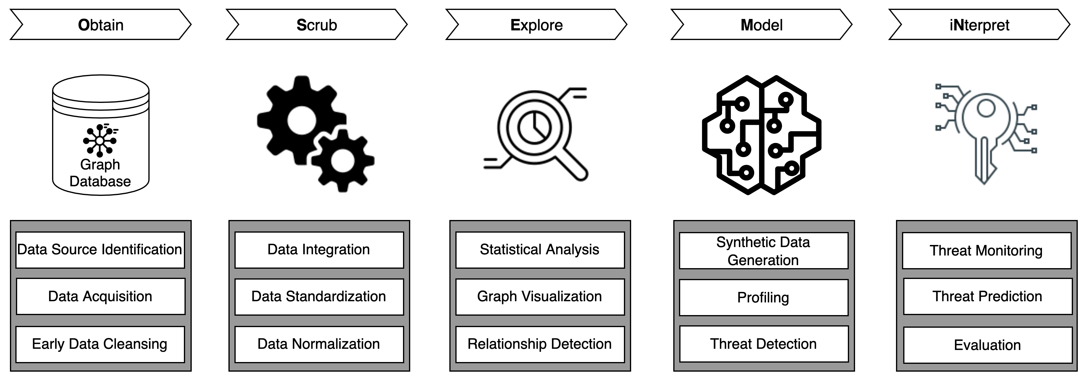
Prozess: OSEMN Framework
Prozess für Data-Mining Anwendung wird mit den folgenden Schritten sichergestellt
<
>
HOME
MISSION
TEAM
PROJEKTE
KONTAKT

Slide 24
Lauf-App: Segmente und Aktivitäten
Durch die Lauf-Apps werden Segmente und Aktivitäten aufgezeichnet
Anzahl von Athleten und Aktivitäten
…90512
Athlet
Name und Entfernung
Reale Route
Segmente und Eigenschaft
Datum und Zeit
<
>
HOME
MISSION
TEAM
PROJEKTE
KONTAKT

Slide 25
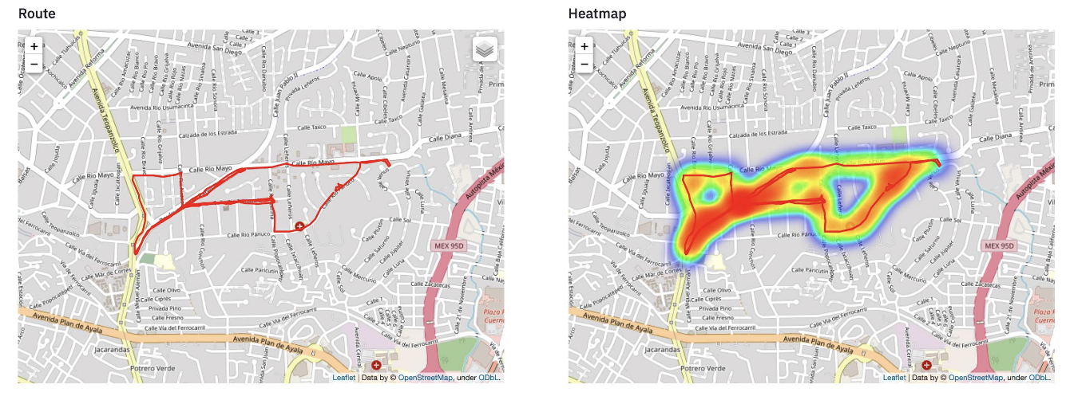
Lauf-App: Route und Heatmap
Lauf-Apps verzeichnen die Laufrouten sowie Heatmaps der Nutzerinnen und Nutzer
<
>
HOME
MISSION
TEAM
PROJEKTE
KONTAKT

Slide 26
Beispiel: Follower-Relation zwischen Athleten und Query Language für Extraktion der Zentralitäten
Beispiel einer Follow-Relation zwischen Athleten
Query Language für Extraktion der zentralen Athleten
inDegree Centrality
  MATCH (a:Athlete) RETURN a.id AS id, a.name AS athlete, SIZE(()-[:FOLLOWS]->(a)) AS inDegree ORDER BY inDegree DESC LIMIT 20
Between Centrality
  CALL gds.graph.create('stravaGraph', 'Athlete', 'FOLLOWS’)
  CALL gds.betweenness.stream("stravaGraph") YIELD nodeId, score MATCH (athlete:Athlete) WHERE id(athlete) = nodeId RETURN athlete.id AS id, athlete.name AS athlete, score ORDER BY score DESC LIMIT 20
Closeness Centrality
  CALL gds.alpha.closeness.stream({nodeProjection: 'Athlete', relationshipProjection: 'FOLLOWS'}) YIELD nodeId, centrality RETURN gds.util.asNode(nodeId).id AS id, gds.util.asNode(nodeId).name AS athlete, centrality ORDER BY centrality DESC LIMIT 20
<
>
HOME
MISSION
TEAM
PROJEKTE
KONTAKT

Slide 27
Profile-Matching: Template-Matching und Histogramm
Profile-Matching zwischen Laufapp-Nutzern und Nutzern von sozialen Netzwerken durch Template-Matching und Histogramm
<
>
HOME
MISSION
TEAM
PROJEKTE
KONTAKT

Slide 28
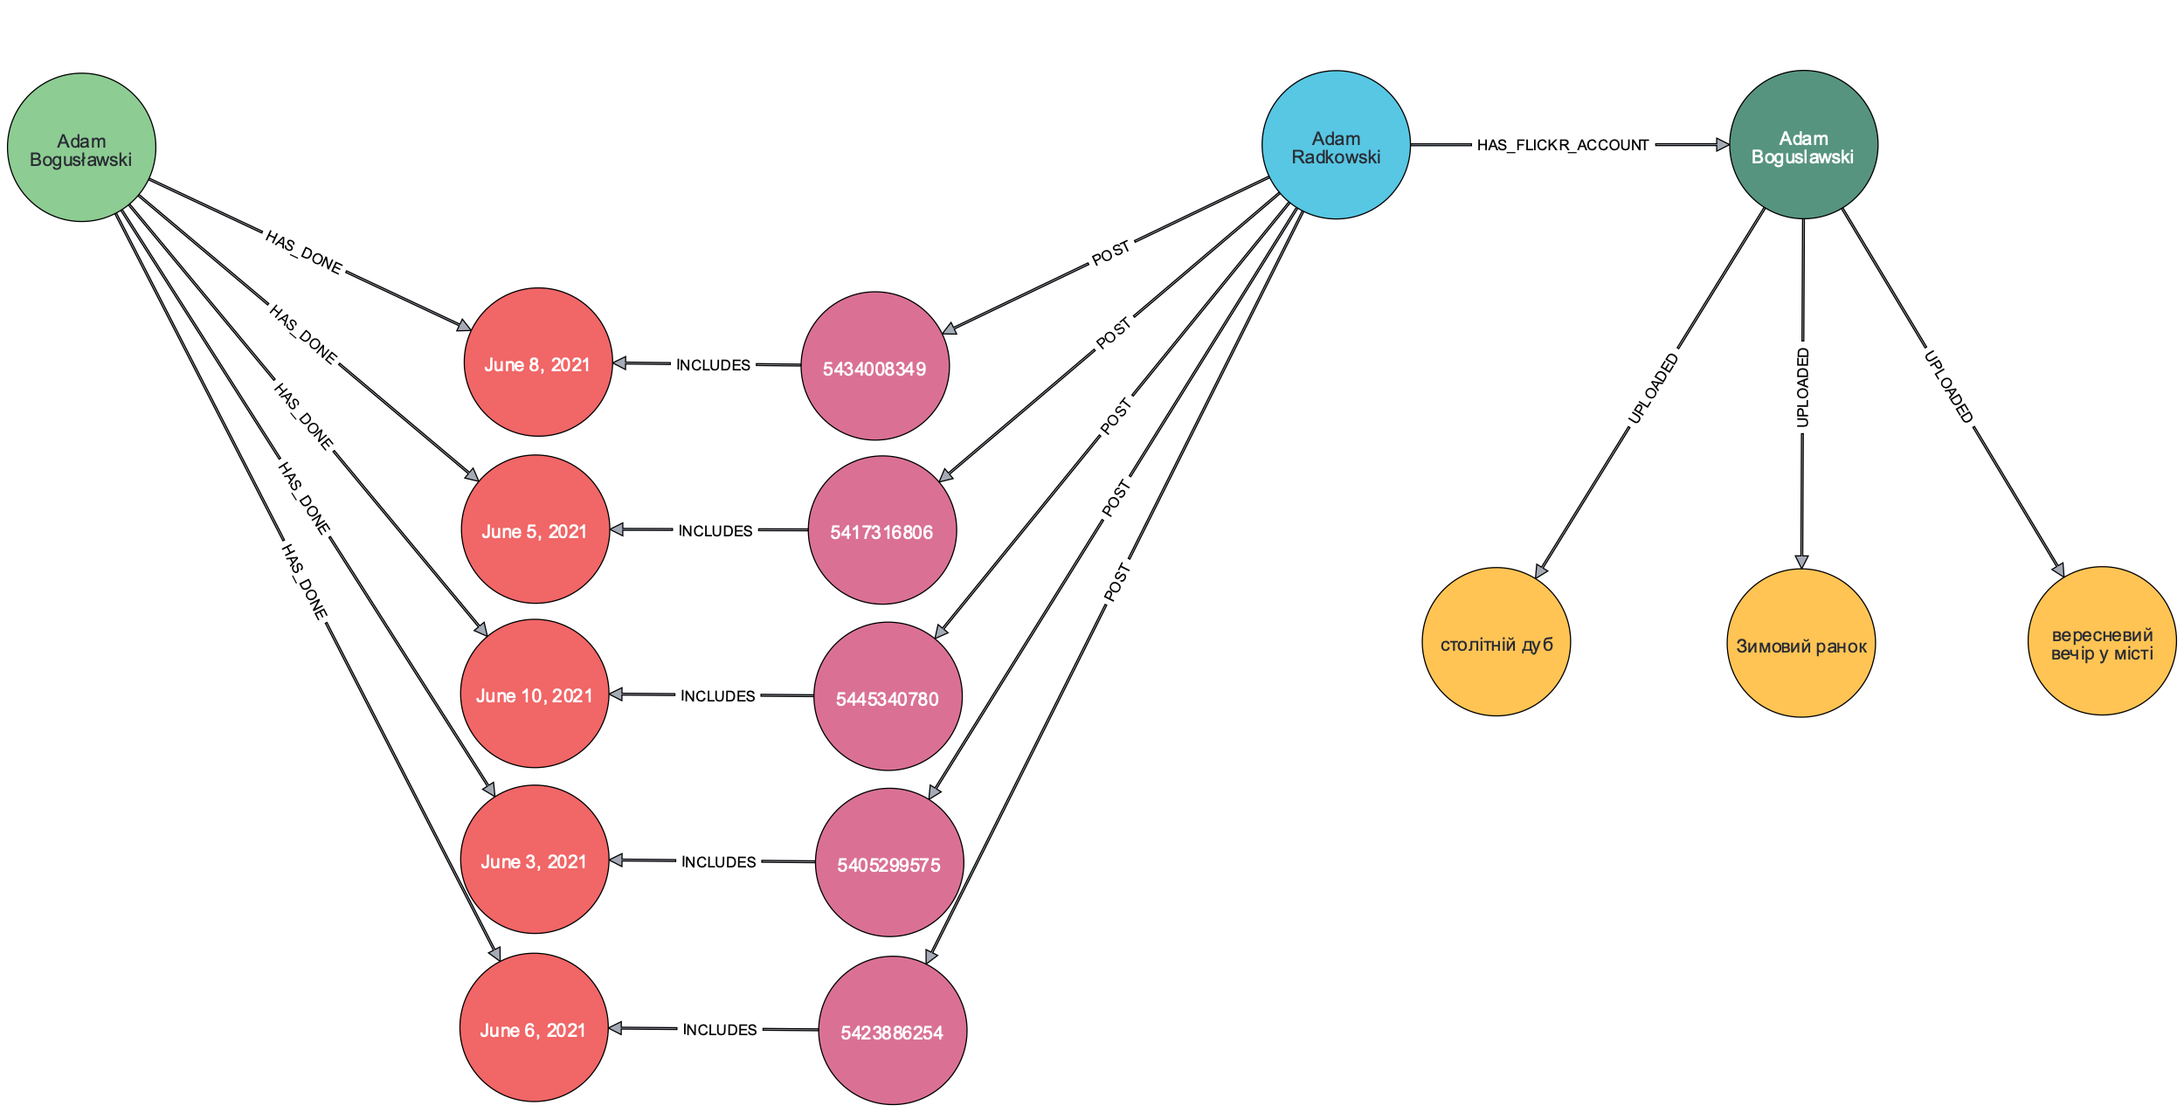
Profile-Matching: Datenerweiterung
Gematchte Profile werden korreliert und erweitert zwischen Laufapp-Nutzern und Nutzern von sozialen Netzwerken
<
>
HOME
MISSION
TEAM
PROJEKTE
KONTAKT

Slide 29
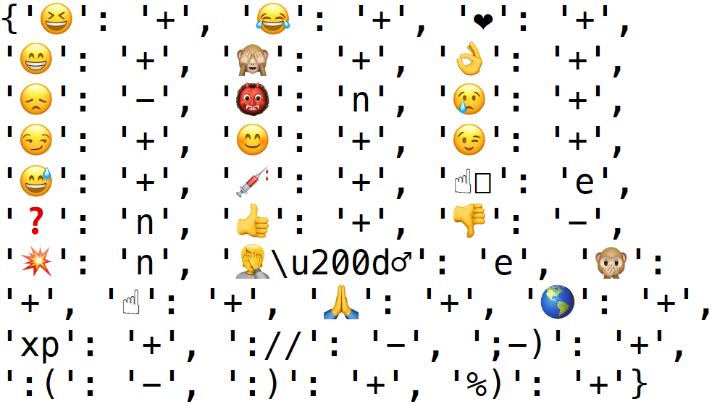
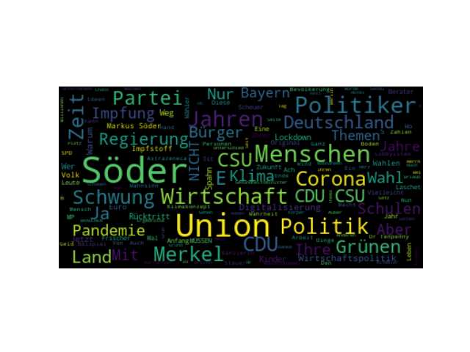

Sentiment: Wortwolke und Emojis
Sentiment wird durch die Analyse der Texte in den sozialen Netzwerken berechnet
<
HOME
MISSION
TEAM
PROJEKTE
KONTAKT

Slide 30

>
HOME
MISSION
TEAM
PROJEKTE
KONTAKT

Slide 31
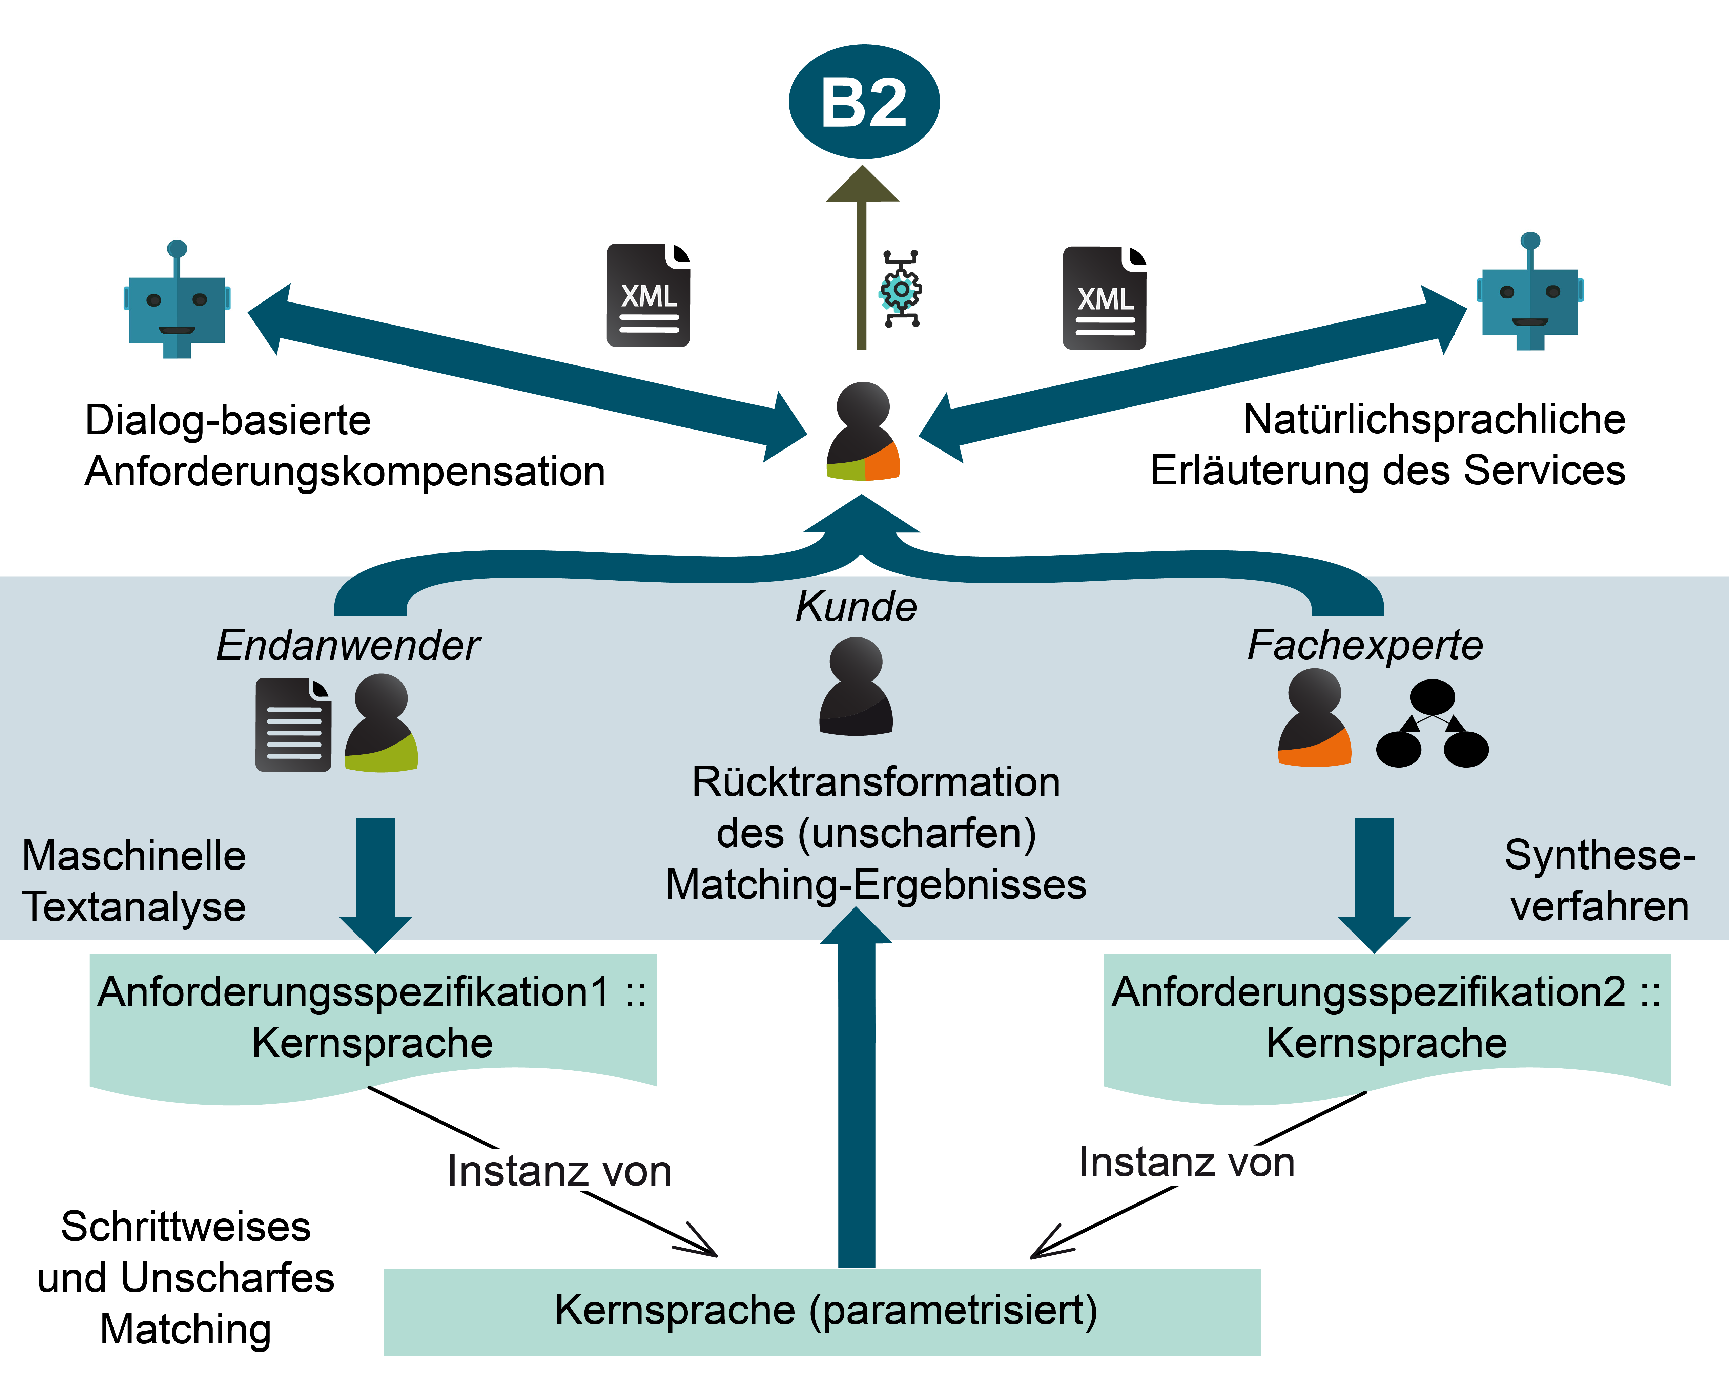
Sonderforschungsbereich 901: On-The-Fly Computing
Teilprojekt B1: Parametrisierte Servicespezifikationen
Ausgangslage:
Im Sinne agiler, partizipativer Softwareentwicklung werden Endanwender künftig mehr in den interaktiven Kompositionsprozess von on-the-fly zu erstellenden Software-Services miteinbezogen
Dieser Dialog soll von einem domänenspezifischen Chatbot geführt werden, der Unklarheiten auflöst und gezielte Nachfragen stellt
Kompositionsprozess soll für die Endanwender transparenter gemacht werden; welche Anforderungen wurden bei der Softwareerstellung berücksichtigt und welche nicht
>
HOME
MISSION
TEAM
PROJEKTE
KONTAKT

Slide 32
Sonderforschungsbereich 901: On-The-Fly Computing
Teilprojekt B1: Parametrisierte Servicespezifikationen
Arbeitsbereiche:
Anwenderzentrierte Dialogplanung und -gestaltung
Wie kann eine flexible Dialogstruktur in einer multimodalen Umgebung ermöglicht werden?
Automatisiertes Ergänzen von Aufgaben-Templates
Wissen aus dem Konfigurationsprozess in Templates erfassen, interpretieren und für Dialogplanung und Nachfragen nutzen
Transparenz von Servicekonfigurationen
Frühzeitiges Verständnis für die Umsetzbarkeit von Anforderungen beim Endanwender erzeugen
<
HOME
MISSION
TEAM
PROJEKTE
KONTAKT

Slide 33
>
HOME
MISSION
TEAM
PROJEKTE
KONTAKT

Slide 34


Vertrauenswürdige Künstliche Intelligenz für polizeiliche Anwendungen
Teilprojekt: Erklärbarkeit vertrauenswürdiger KI-Sprachmodelle für den transparenten Gebrauch bei Sicherheitsbehörden
Ausgangslage:
Polizeiarbeit erfordert häufig Auswertung verschiedenster Textformen in großen Mengen
KI-Methoden liefern Unterstützung zur schnellen und präzisen Identifikation verdächtiger Inhalte
Allerdings: Entscheidungen der KI-Modelle (verdächtig/unverdächtig) sind für den User nicht nachvollziehbar
Bildquelle: Adobe Stock/makyzz
Ziel:
Findung von Lösungen zur Erstellung von nachvollziehbaren Erklärungen für KI-Entscheidungen
Schaffung von mehr Vertrauen seitens der User in die KI-Entscheidungen
>
HOME
MISSION
TEAM
PROJEKTE
KONTAKT

Slide 35
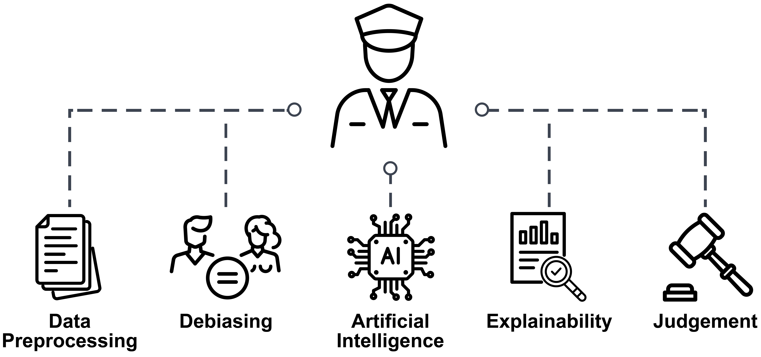

Überblick
Für die Polizeiarbeit sind Texte aus verschiedenen Quellen, wie z. B. sozialen Medien, Online-Chats oder Handelsplattformen relevant.
Dabei werden Texte, wie Posts, Kommentare, Chats, Anzeigen, Artikel oder interne Berichte untersucht, die sich in vielerlei Hinsicht stark unterscheiden.
Infolgedessen sollen mehrere Datensätze erstellt werden, die polizeiliche Szenarien abbilden. Diese Datensätze dienen als Grundlage für das Training von später zu erklärenden Modellen.
Gleichzeitig sollen die Datensätze als Referenz verwendet werden, um die Ergebnisqualität und Performanz von Basismodellen mit den erklärbaren Modellen zu vergleichen.
Data Preprocessing
Judgement
Debiasing
Artificial Intelligence
Explainability
<
>
HOME
MISSION
TEAM
PROJEKTE
KONTAKT

Slide 36
Überblick
Da KI-Modelle anhand von Trainingsdaten erlernen, spezielle Aufgaben zu lösen, ist die Qualität der Daten ausschlag-gebend für die Ergebnisqualität der Modelle.
Befinden sich in den Daten beispielsweise überwiegend Personen einer Herkunft, einer Altersgruppe oder eines Geschlechts, so entsteht eine kognitive Verzerrung (Bias),
die diese Personengruppen womöglich benachteiligt.
Um dies zu verhindern sind ausgewogene Trainingsdaten notwendig. In dem Falle, dass diese nicht vorhanden sind, können Methoden zum Debiasing eingesetzt werden, die in diesem Projekt untersucht, entwickelt und evaluiert werden.
Data Preprocessing
Judgement
Debiasing
Artificial Intelligence
Explainability
<
>
HOME
MISSION
TEAM
PROJEKTE
KONTAKT

Slide 37
Überblick
Weiterhin werden Lösungen zur Erstellung von Erklärungen getroffener Entscheidungen von KI-Modellen entwickelt.
Zum Einsatz können dabei automatisierte Markierungen relevanter Textbausteine, wie Personen, Zeitpunkte, Orte und Gegenstände kommen. Auch lässt sich visualisieren, wie stark spezifische Wörter die Entscheidungen eines Modells beeinflussen.
Neben der Erklärung von Modellen und Algorithmen können so auch erläuternde Kommentare zu einer Auswertung erstellt werden, die etwa bei Ermittlungen zu Volksverhetz-ung Anwendung finden.
Data Preprocessing
Judgement
Debiasing
Artificial Intelligence
Explainability
<
>
HOME
MISSION
TEAM
PROJEKTE
KONTAKT

Slide 38
Überblick
Die in diesem Teilprojekt entwickelten Methoden, Modelle und Algorithmen sollen schließlich in einen Demonstrator integriert werden, der von mehreren Parteien des Gesamt-verbunds gemeinsam entwickelt wird.
Die polizeilichen Anwenderinnen und Anwender (u. a. das Polizeipräsidium München, die Landeskriminalämter Baden-Württemberg und Nordrhein-Westfalen sowie das Bundes-kriminalamt) können dann mit Modellen und Erklärungen experimentieren, sodass zunächst eine Optimierung der verwendeten Methoden und Darstellungen möglich ist, bevor die Applikation eingesetzt wird.
Data Preprocessing
Judgement
Debiasing
Artificial Intelligence
Explainability
<
HOME
MISSION
TEAM
PROJEKTE
KONTAKT

Slide 39

>
HOME
MISSION
TEAM
PROJEKTE
KONTAKT

Slide 40

Kampagnenidentifikation, -monitoring und -klassifikation mittels Methoden des Social Media Mining zur Integration in ein KI-basiertes Frühwarnsystem
Ausgangslage:
Desinformationskampagnen können das Vertrauen der Menschen in Demokratie und rechtsstaatliche Prinzipien massiv schwächen
Existierende Gefahr, dass staatliche Akteure derartige Kampagnen gezielt zur Destabilisierung gegnerischer Staaten einsetzen (hybride Kriegsführung)
schnelle Kampagenenidentifikation und
-nachverfolgung sind essentiell, um rechtzeitig geeignete Gegenmaßnahmen einleiten zu können.
Bildquelle: Shutterstock/buffaloboy
>
HOME
MISSION
TEAM
PROJEKTE
KONTAKT

Slide 41
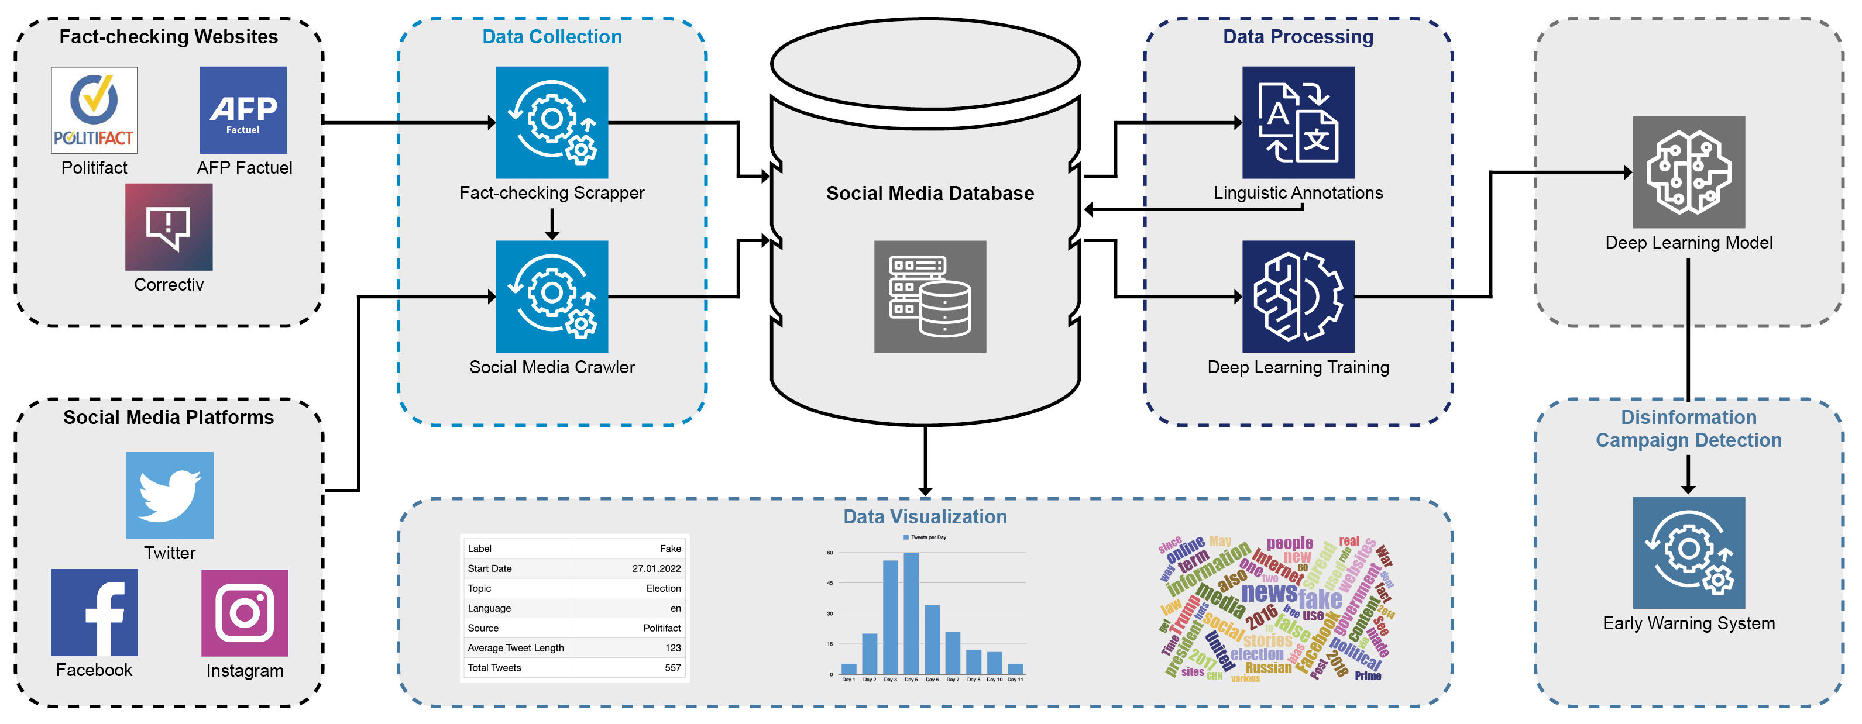
Umsetzung
<
>
HOME
MISSION
TEAM
PROJEKTE
KONTAKT

Slide 42
Implementierung einer Pipeline, die relevante Daten auf verschiedenen Social Media-Plattformen (Twitter, Facebook, Instagram etc.) abruft und in einer Datenbank speichert
Umsetzung
<
>
HOME
MISSION
TEAM
PROJEKTE
KONTAKT

Slide 43
Extraktion von anwenderbezogenen, beitrags-bezogenen und netzwerkbasierten Merkmalen für Analyse und Training der Klassifikations-modelle
Umsetzung
<
>
HOME
MISSION
TEAM
PROJEKTE
KONTAKT

Slide 44
Anwendung von tiefen und flachen maschinellen Lernalgorithmen zur Einschätzung des Wahrheitsgehalts der gesammelten Daten
Umsetzung
<
>
HOME
MISSION
TEAM
PROJEKTE
KONTAKT

Slide 45
Erzielung transparenter und erklärbarer Klassifikationsergebnisse durch Kombination neuronaler Netze mit Feature Engineering-Ansätzen
Umsetzung
<
>
HOME
MISSION
TEAM
PROJEKTE
KONTAKT

Slide 46
Umsetzung
<
HOME
MISSION
TEAM
PROJEKTE
KONTAKT

Slide 47
>
HOME
MISSION
TEAM
PROJEKTE
KONTAKT

Slide 48
News-Artikel und Wissen
Ziel:
Dynamische Echtzeit-Extraktion nachrichtlicher Narrative aus Nachrichtenartikeln
>
HOME
MISSION
TEAM
PROJEKTE
KONTAKT

Slide 49

News-Artikel und Wissen
Ziel:
Dynamische Echtzeit-Extraktion nachrichtlicher Narrative aus Nachrichtenartikeln
Ansatz:
Anwendung von Methoden der Named Entity Recognition und der Relation Extraction zur Erzeugung von RDF-Tupeln
Generierung eines temporalen Wissensgraphen auf Grundlage der RDF-Tupel
Nutzbarmachung des erstellten Wissensgraphen über eine Web-UI Oberfläche
>
HOME
MISSION
TEAM
PROJEKTE
KONTAKT

Slide 50
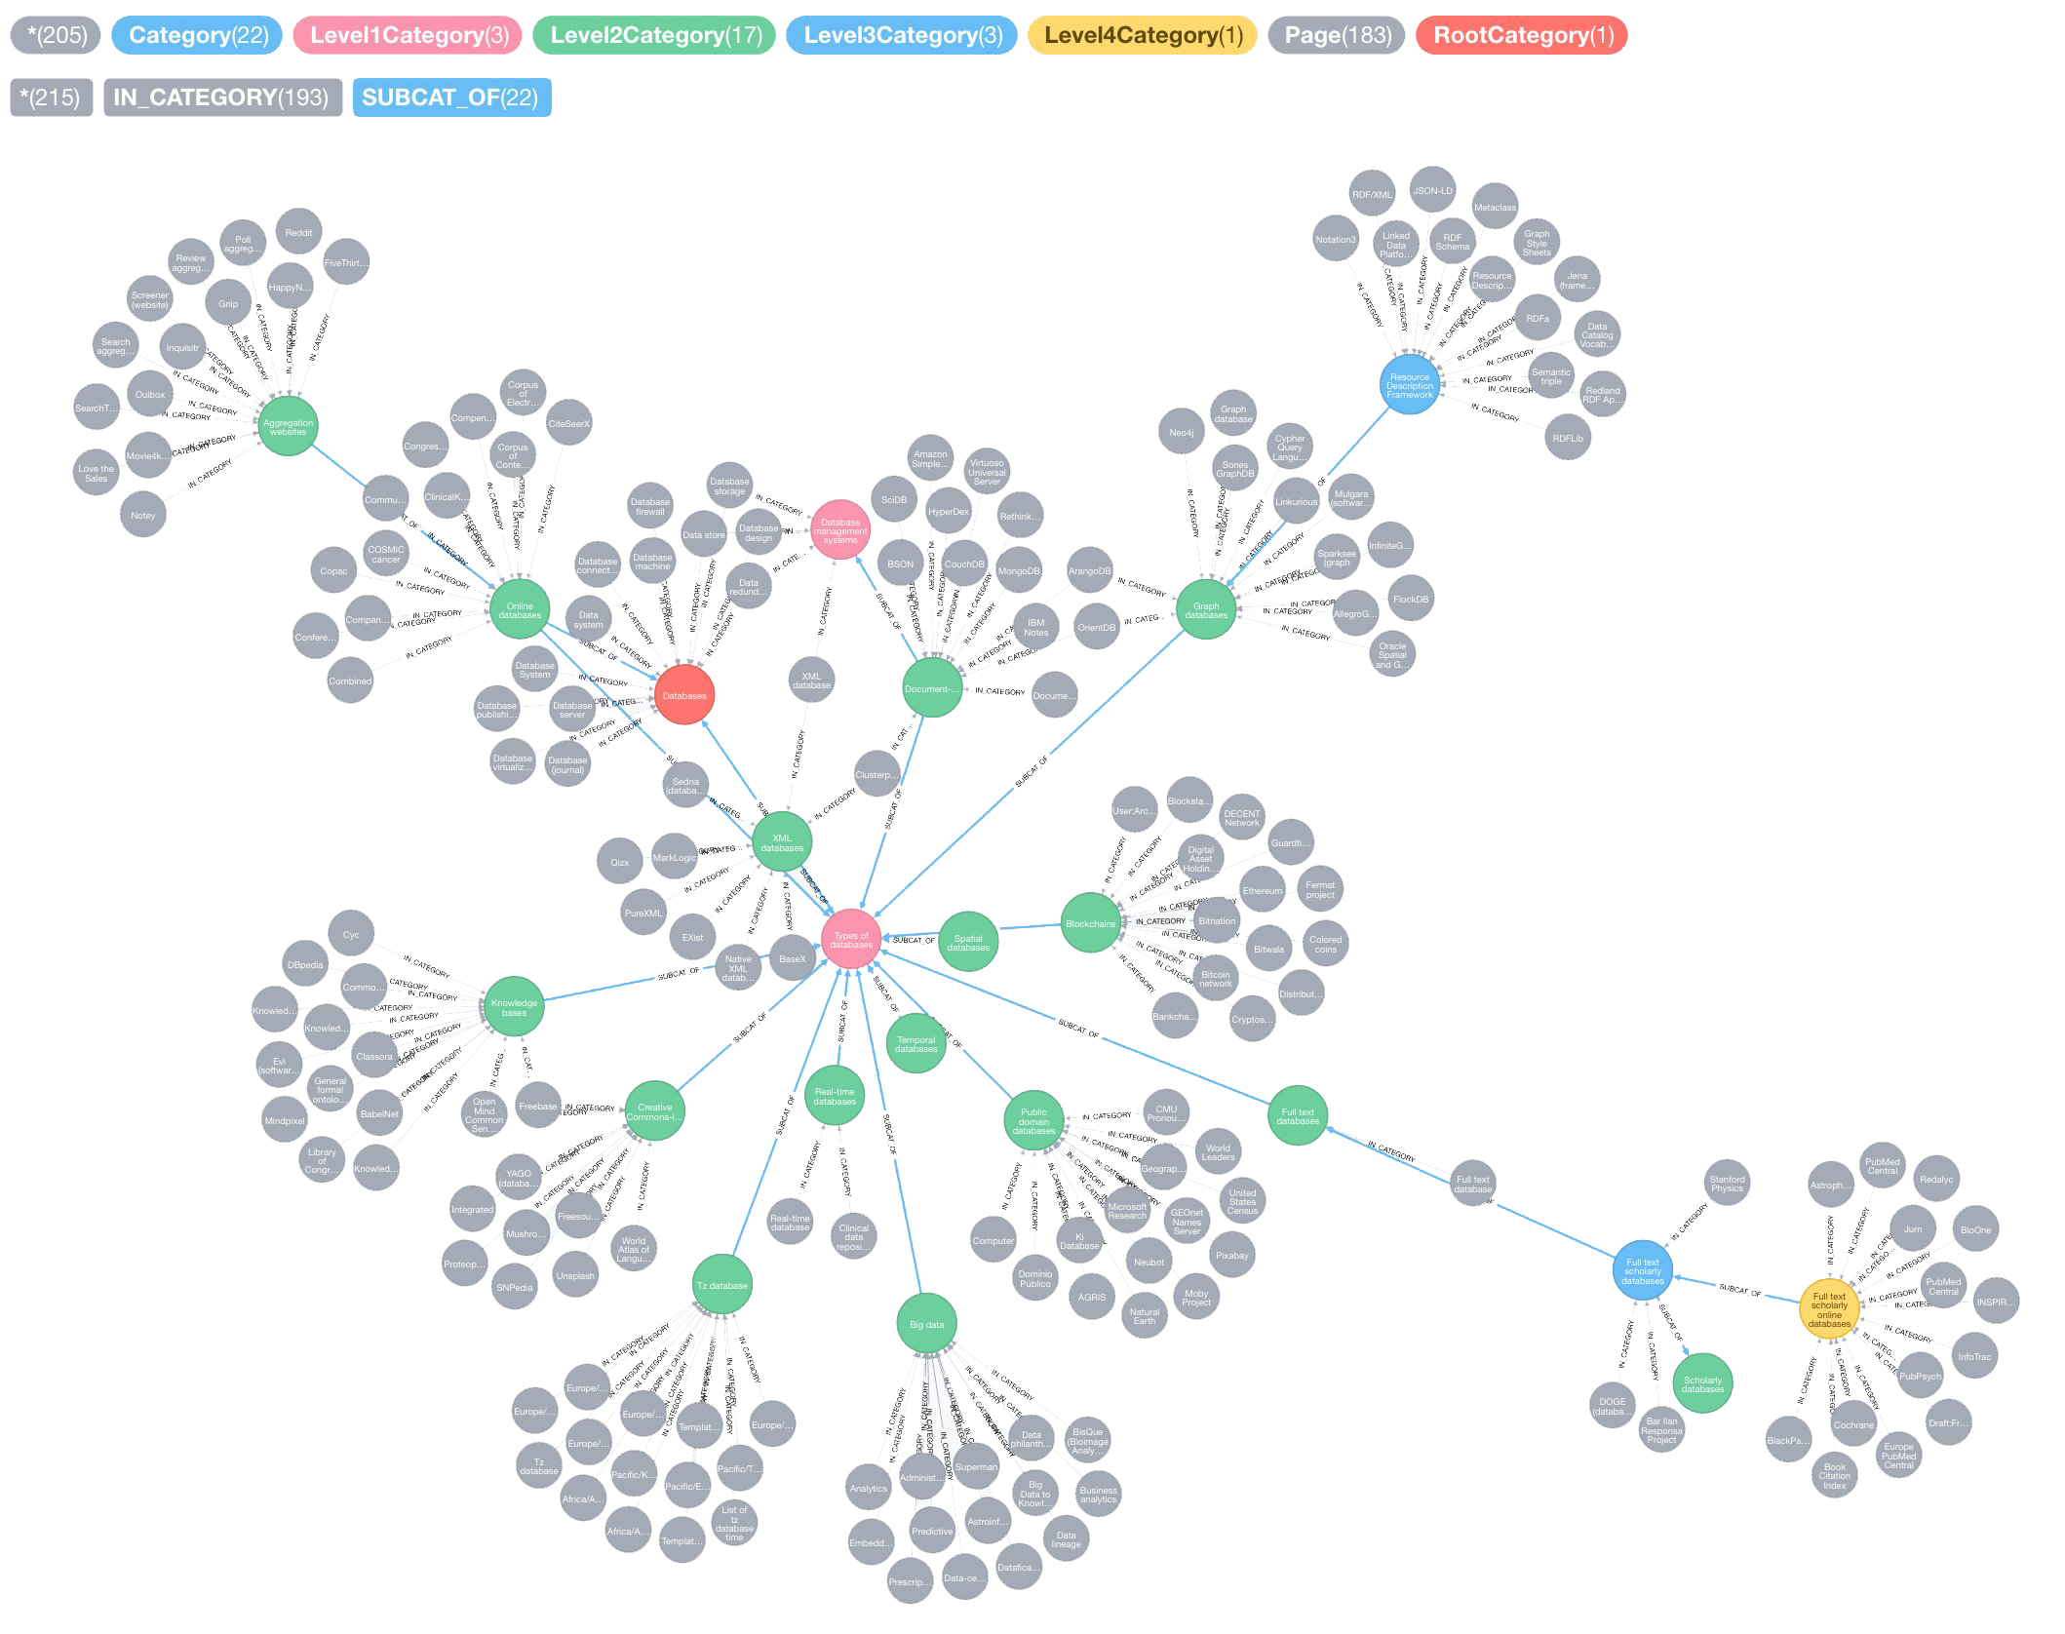
News-Artikel und Wissen
Ziel:
Dynamische Echtzeit-Extraktion nachrichtlicher Narrative aus Nachrichtenartikeln
Bildquellen: twitter.com/WikiResearch & Adobe Stock/QUE
Ansatz:
Anwendung von Methoden der Named Entity Recognition und der Relation Extraction zur Erzeugung von RDF-Tupeln
Generierung eines temporalen Wissensgraphen auf Grundlage der RDF-Tupel
Nutzbarmachung des erstellten Wissensgraphen über eine Web-UI Oberfläche
HOME
MISSION
TEAM
PROJEKTE
KONTAKT

Slide 51
>
HOME
MISSION
TEAM
PROJEKTE
KONTAKT

Slide 52
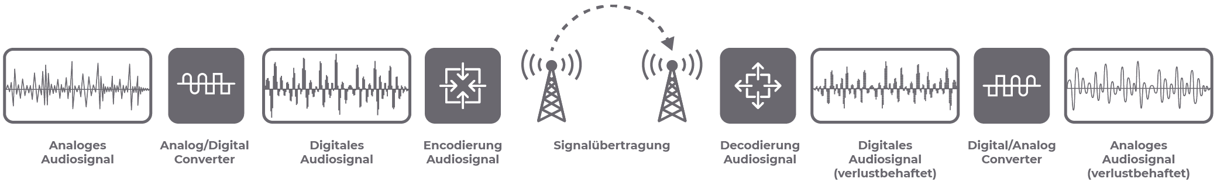
KI-basierter Sprachsignal-Decoder
Ziel:
Prototypische Umsetzung eines Decoders, welcher encodierte Vocoder-Daten mittels Techniken der Künstlichen Intelligenz (v. a. durch neuronale Netze) decodiert
Besonderer Fokus dabei auf Sprachrekonstruktion
>
HOME
MISSION
TEAM
PROJEKTE
KONTAKT

Slide 53
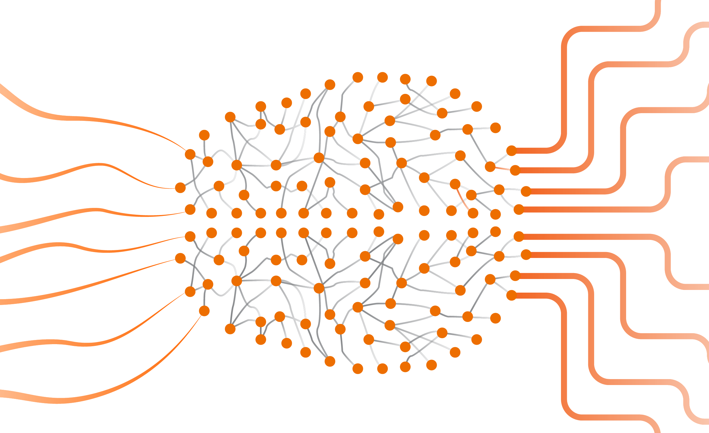
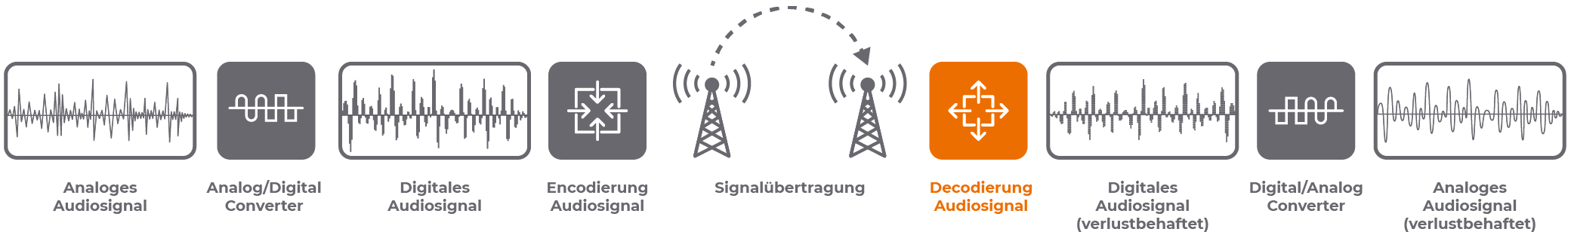
KI-basierter Sprachsignal-Decoder
Ziel:
Prototypische Umsetzung eines Decoders, welcher encodierte Vocoder-Daten mittels Techniken der Künstlichen Intelligenz (v. a. durch neuronale Netze) decodiert
Besonderer Fokus dabei auf Sprachrekonstruktion
HOME
MISSION
TEAM
PROJEKTE
KONTAKT

Slide 54

KONTAKT
HOME
MISSION
TEAM
PROJEKTE

Slide 55


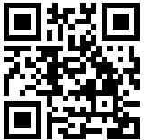

KONTAKT
Universität der Bundeswehr München
Forschungsinstitut CODE
Professur für Data Science
Werner-Heisenberg-Weg 39
85577 Neubiberg
Besucher:
Forschungsinstitut CODE
Carl-Wery-Str. 18-22
81739 München
E-Mail: michaela.geierhos@unibw.de
Tel.: +49 89 6004 7340
Web: https://www.unibw.de/datascience
HOME
MISSION
TEAM
PROJEKTE
KONTAKT

